Slide 1

Opinion Analyzer
Martin, Philipp, Anja & Dustin

Slide 2
Übersicht
Frontend (Live-Demo)
Statistik (Live-Demo)
Übersicht über das Backend
Skalierbarkeit
Verwertbarkeit

Slide 3
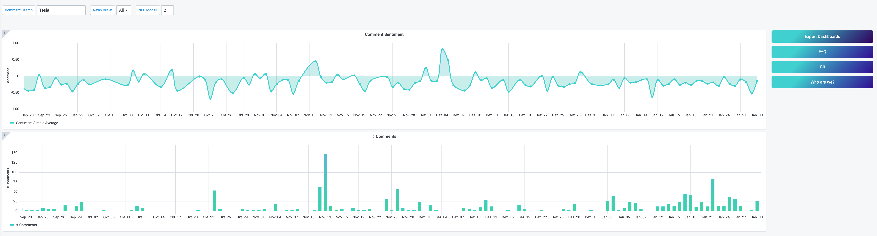
Frontend
Wie funktioniert es und was bekommt Man?
  Live-Demo

Slide 4
Statistiken
System-/Datenbankstatus
  Live-Demo

Slide 5
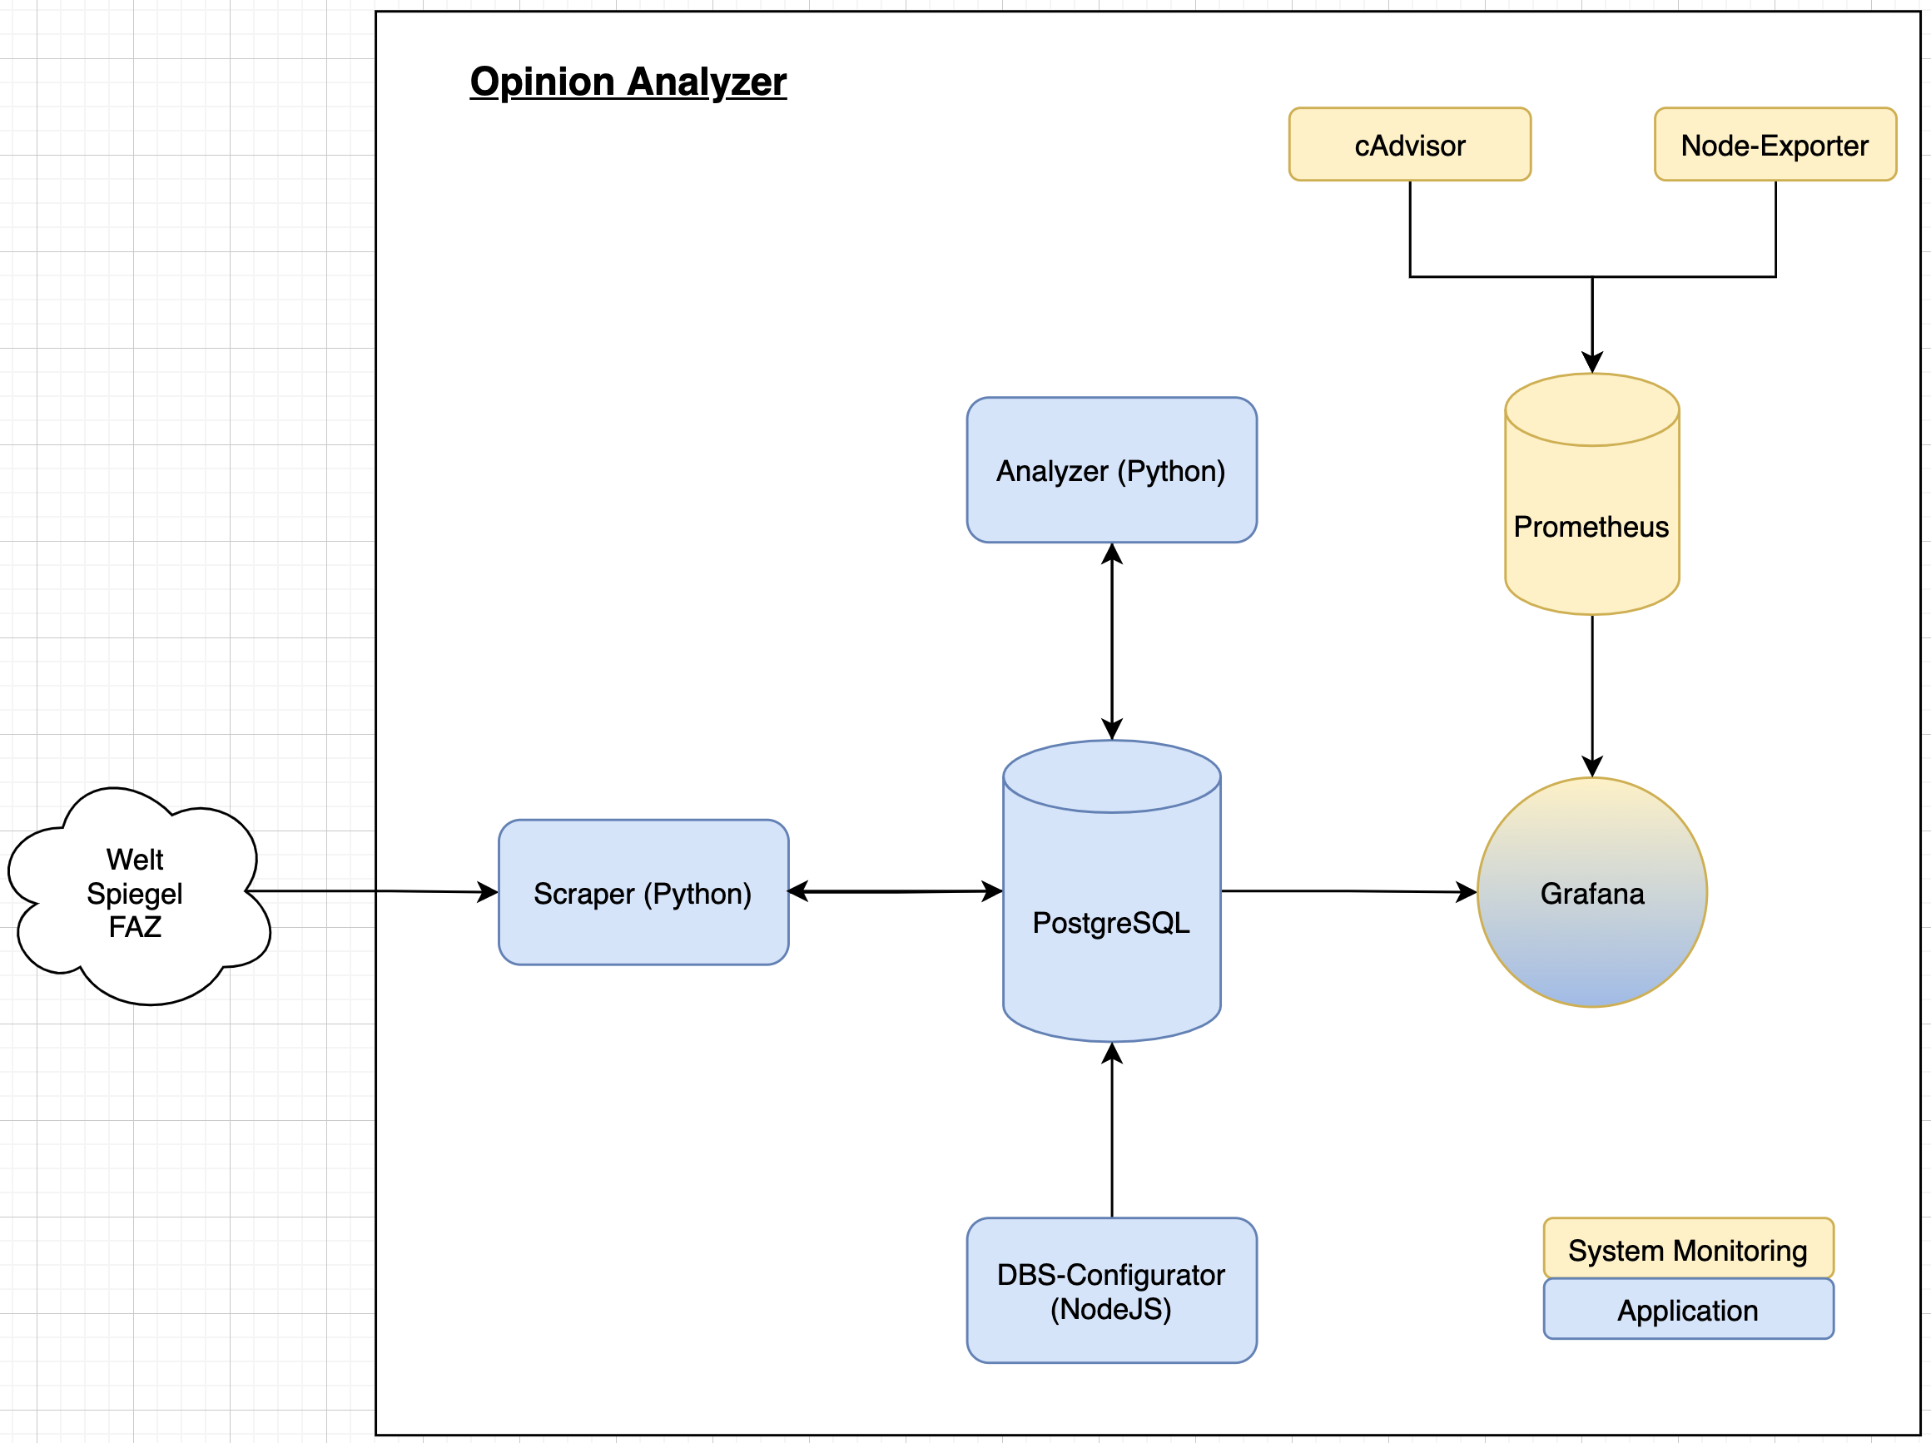
PROJEKT ARCHITEKTUR

Slide 6
Übersicht über das Backend
9 Docker Container
  Scraper (FAZ, Welt und Spiegel)
  Analyzer
  Postgres Datenbank mit PGAdmin
  Datenbank Konfigurator
  Grafana Frontend
  Prometheus Monitoring (3)
3 Scraper
  FAZ (HTML Parsing)
  Welt (HTML Parsing)
  SpiegelOnline (API)
7 Sentiment Analyzer Modules
  Multilang Bert (Amazon)
  German Bert (Multi Dataset)
  Ensemble
  Custom Bert (Million Post Corpus)
  TextBlob_de Sentiment
  Word list
  Word list + fasttext vectors
Tools & Technologien
  Docker
  Grafana
  Python
  PostgreSQL
  NodeJS

Slide 7
Skalierbarkeit
komponentenweise leicht auf verteilten Systemen zu deployen und einfach zu entwickeln/Maintainen
Flexibel erweiterbar mittels neuer Quellen, Datenfelder und Analysen
Docker:
  Einfache Systemintegration
  Einfache Tool-Erweiterung
  Automatisierte Sytemwartung
Datenbank Performance ausbaufähig

Slide 8
Verwertbarkeit
Der Datenschatz
  Ca. 640.000 (wachsend) Artikel + Metadaten
  Ca. 11.5 Mio. (wachsend) Kommentare + Metadaten und Sentiment

Slide 9
Verwertbarkeit
Die Softwareinfrastruktur
  3 Scraper für große deutsche Onlinezeitungen
  Leichtes Hinzufügen weiterer Quellen
  NN Trainingsstruktur für Klassifikationstasks
  Analysestruktur für Klassifikationstasks
  Integriertes Frontend für Zeitreihendarstellung
  Datenstruktur flexibel erweiterbar

Slide 10
Verwertbarkeit
Die Software
  Trendanalyse für:
    Journalisten
    Meinungsforschungseinrichtungen
    Gesellschaftswissenschaftler
  Für bessere Aussagekraft müssen eigene Modelle auf einem größeren Datensatz traineirt werden

